Slide 1
Mistrzostwa Makroregionu Południowego OYAMA KARATE
21 kwietnia 2018r. w Sosnowcu odbyły się Otwarte Mistrzostwa Makroregionu Południowego Oyama Karate w konkurencjach walki.
Gabriela Gabryś w kategorii wiekowej 10-12lat oraz wagowej do 40kg, po dużej przewadze nad rywalkami zdobyła złoty medal.

Slide 2
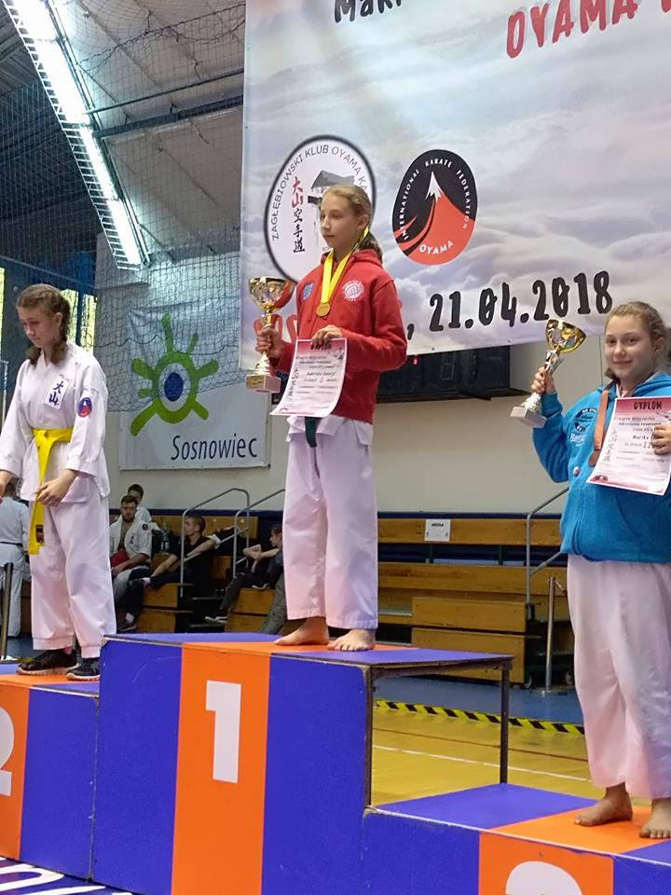

Slide 3
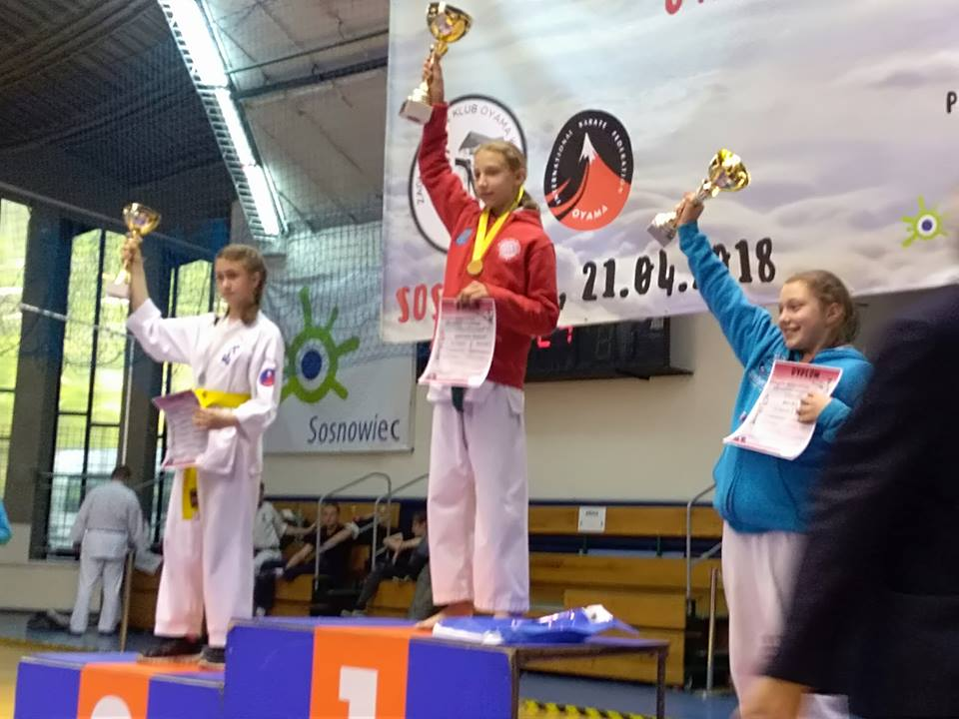

Slide 4
XXIII Mistrzostwa Polski Oyama Karate w Kumite
19-20 maja 2018r. W Jeleniej Górze odbyły się Mistrzostwa Polski Oyama Karate w Kumite.
Gabriela Gabryś po zaciętej rywalizacji zdobyła złoty medal w kategorii LEKKI KONTAKT -40kg.

Slide 5
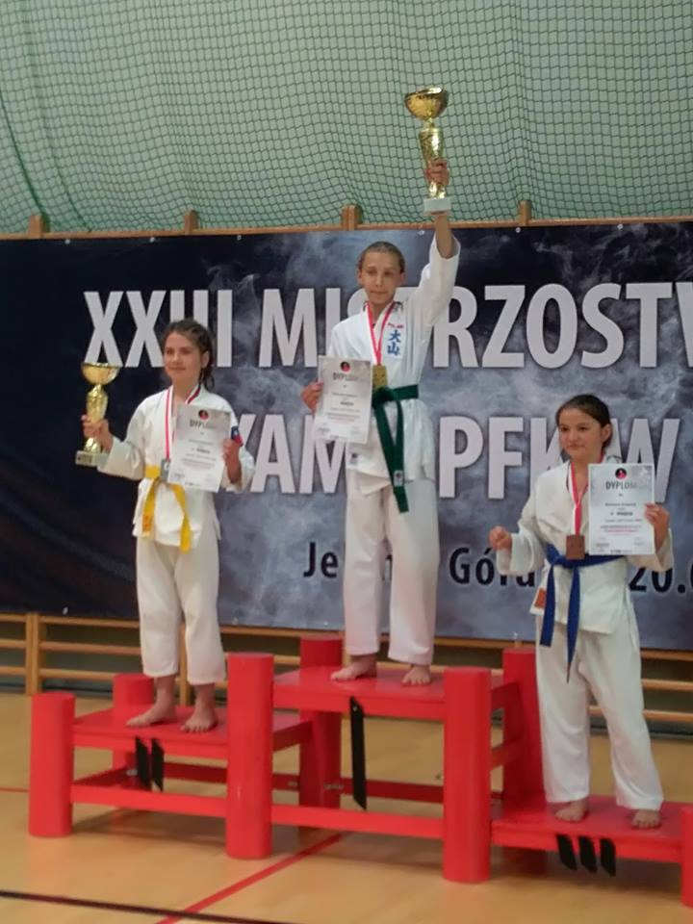

Slide 6
